Slide 1


STŘEDNÍ ŠKOLA STAVEBNÍ A TECHNICKÁ
Ústí nad Labem, Čelakovského 5, příspěvková organizace
Páteřní škola Ústeckého kraje
Hormony a enzymy
VY_32_INOVACE_24_487
Projekt MŠMT | EU peníze středním školám
Název projektu školy | ICT do života školy
Registrační číslo projektu | CZ.1.07/1.5.00/34.0771
Šablona | III/2
Sada | 24
Anotace | Definice a přehled hormonů a enzymů
Klíčová slova | Hormon, enzym, adrenalin, inzulín, endokrinní žlázy
Předmět | Chemie
Autor, spoluautor | Ing. Anna Mazáčová
Jazyk | Čeština
Druh učebního materiálu | Prezentace, výklad
Potřebné pomůcky | PC, dataprojektor
Druh interaktivity | Výklad pomocí prezentace
Stupeň a typ vzdělávání | Střední škola
Cílová skupina | 1. a 2. ročník, žáci 15 – 17 let
Speciální vzdělávací potřeby | ne
Zdroje | Seznam viz poslední strana

Slide 2
STŘEDNÍ ŠKOLA STAVEBNÍ A TECHNICKÁ
Ústí nad Labem, Čelakovského 5, příspěvková organizace
Páteřní škola Ústeckého kraje
Hormony
biokatalyzátory nevyhnutelné pro normální činnost jednotlivých orgánů
vytvářejí je žlázy s vnitřní sekrecí (endokrinní žlázy), které je vylučují do krve
krev hormony rozvádí do jednotlivých orgánů

Slide 3
STŘEDNÍ ŠKOLA STAVEBNÍ A TECHNICKÁ
Ústí nad Labem, Čelakovského 5, příspěvková organizace
Páteřní škola Ústeckého kraje
Endokrinní žlázy:
hypofýza (podvěsek mozkový)
štítná žláza
nadledvinky
slinivka břišní (pankreas)
pohlavní žlázy atd.

Slide 4
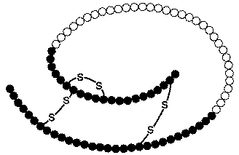
STŘEDNÍ ŠKOLA STAVEBNÍ A TECHNICKÁ
Ústí nad Labem, Čelakovského 5, příspěvková organizace
Páteřní škola Ústeckého kraje
Příklady hormonů
Insulin
sumární vzorec C₂₅₄ H₃₇₇ N₆₅ O₇₅ S₆
snižuje hladinu cukru v krvi
porucha v tvorbě insulínu je příčinou choroby cukrovky, která se projevuje zvýšeným obsahem cukru v krvi

Slide 5

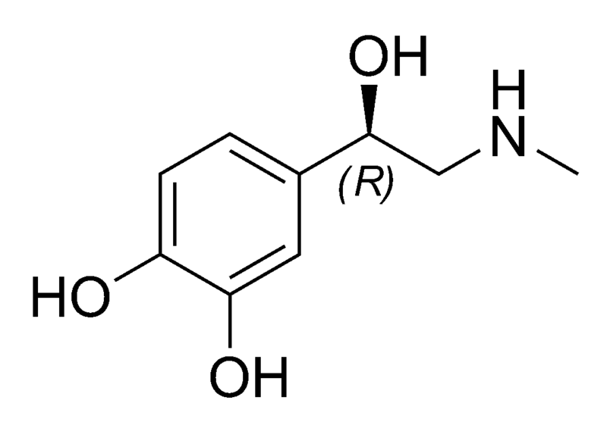
STŘEDNÍ ŠKOLA STAVEBNÍ A TECHNICKÁ
Ústí nad Labem, Čelakovského 5, příspěvková organizace
Páteřní škola Ústeckého kraje
2. Adrenalin
systematický název(R)-4-(1-hydroxy-2-(methylamino)ethyl)benzen-1,2-diol
tvoří se v dřeni nadledvinky
způsobuje v játrech štěpení polysachridu glykogenu na glukosu a tím zvýšení hladiny cukrů v krvi
je základním hormonem stresové reakce „útok nebo útěk“

Slide 6
STŘEDNÍ ŠKOLA STAVEBNÍ A TECHNICKÁ
Ústí nad Labem, Čelakovského 5, příspěvková organizace
Páteřní škola Ústeckého kraje
Enzymy
Je jednoduchá či složená bílkovina s katalytickou aktivitou
Jsou nepostradatelné pro život organismů, protože katalyzují metabolické procesy.
Svou mimořádnou účinností umožňují průběh těchto procesů již za tělesné teploty.
Umožňují syntézu i rozklad bílkovin, sacharidů a tuků, jejich vzájemnou přeměnu a s tím související uvolňování energie potřebné k životním procesům.

Slide 7
STŘEDNÍ ŠKOLA STAVEBNÍ A TECHNICKÁ
Ústí nad Labem, Čelakovského 5, příspěvková organizace
Páteřní škola Ústeckého kraje
Katalytický účinek enzymů:
působí jen na určitou látku
ovlivňují jen určitý chemický děj
působí při vhodném pH (kyselé, zásadité, neutrální)
účinkují jen za přítomnosti určitých látek (vit. C, Ca aj.)
nejúčinnější jsou při teplotě 25 – 40 ºC.

Slide 8
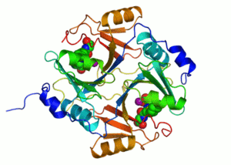
STŘEDNÍ ŠKOLA STAVEBNÍ A TECHNICKÁ
Ústí nad Labem, Čelakovského 5, příspěvková organizace
Páteřní škola Ústeckého kraje
Příklad enzymu:
Lidská glyoxláza I je enzym ze skupiny lyáz. V molekule enzymu převládají bílkovinné řetězce, ale navíc jsou jeho součástí dva ionty zinku (fialově) a inhibičně působící regulátor S-hexylglutathion

Slide 9
STŘEDNÍ ŠKOLA STAVEBNÍ A TECHNICKÁ
Ústí nad Labem, Čelakovského 5, příspěvková organizace
Páteřní škola Ústeckého kraje
Rozdělení enzymů:
Jednosložkové - jednoduché bílkoviny
Dvousložkové – složeny z jednoduché bílkoviny - apoenzymu a z nebílkovinné složky – koenzymu.
Účinné centrum dvousložkového enzymu je v koenzymu.

Slide 10
STŘEDNÍ ŠKOLA STAVEBNÍ A TECHNICKÁ
Ústí nad Labem, Čelakovského 5, příspěvková organizace
Páteřní škola Ústeckého kraje
Souhrn učiva
Otázky pro opakování
K čemu slouží enzymy?
Popiš katalytický účinek enzymů.
K čemu slouží v těle hormony?
Uveď příklad hormonů.

Slide 11
STŘEDNÍ ŠKOLA STAVEBNÍ A TECHNICKÁ
Ústí nad Labem, Čelakovského 5, příspěvková organizace
Páteřní škola Ústeckého kraje
Použité zdroje
http://cs.wikipedia.org/wiki/Soubor:Proinsulin.gif
http://cs.wikipedia.org/wiki/Soubor:Adrenaline_chemical_structure.png
http://cs.wikipedia.org/wiki/Soubor:GLO1_Homo_sapiens.gif

